Slide 1
Проектно - исследовательская деятельность на уроках ОБЖ

Slide 2
ПРОЕКТНО-ИССЛЕДОВАТЕЛЬСКАЯ ДЕЯТЕЛЬНОСТЬ – это образовательная технология, предполагающая решение учащимися исследовательской, творческой задачи под руководством специалиста, в ходе которого реализуется научный метод познания (вне зависимости от области исследования). Результатом работы над проектом, его выходом, является продукт, который создается авторами проекта в ходе решения поставленной проблемы.

Slide 3
является личностно ориентированной
позволяет учиться на собственном опыте, на реализации конкретного дела
позволяет реализовать педагогические цели на всех этапах
Проектно-исследовательская деятельность
характеризуется возрастанием интереса и вовлеченности в работу по мере её выполнения
приносит удовлетворение ученикам, видящим продукт собственного труда

Slide 4
Типы учебных проектов по ОБЖ
По количеству участников:
индивидуальные, групповые, коллективные.
По предметно-содержательной области:
монопредметные, межпредметные и надпредметные.
По доминирующей деятельности: информационные,
исследовательские,
творческие,
прикладные или практико-ориентированные.
По продолжительности:
от кратковременных, когда планирование, реализация и рефлексия проекта осуществляются непосредственно на уроке или на спаренном учебном занятии, до длительных — продолжительностью от месяца и более.

Slide 5
Исследовательский проект
Основные понятия, необходимые для выполнения исследовательского проекта, объект исследования, проблемы
Он включает обоснование актуальности избранной темы, обозначение задач исследования, обсуждение полученных результатов

Slide 6
Информационный проект
Направлен на сбор информации о каком – то объекте, явлении с целью ее анализа, обобщения представления для широкой аудитории

Slide 7
Практико – ориентированный проект
Нацелен на социальные интересы самих участников проекта
Продукт заранее определен и может быть использован в жизни класса, школы, города

Slide 8
Ролевой (игровой) проект
Разработка и реализация такого проекта наиболее сложна
Участвуя в нем, проектанты берут на себя роли литературных или исторических персонажей

Slide 9
Творческий проект
Самостоятельная, творческая, завершенная работа учащихся, выполненная под руководством учителя.

Slide 10
Основные требования к использованию метода проекта:
Наличие значимой в исследовательском, творческом плане проблемы или задачи.
Практическая, теоретическая, познавательная значимость предполагаемых результатов.
Самостоятельная (индивидуальная, парная, групповая) деятельность учащихся.
Использование проектной технологии предусматривает хорошо продуманное, обоснованное сочетание методов, форм и средств обучения.

Slide 11
Для этого учитель должен:
владеть всем арсеналом исследовательских, поисковых методов, умением организовать исследовательскую работу учащихся;
уметь организовать и проводить дискуссии, не навязывая свою точку зрения;
направлять учащихся на поиск решения поставленной проблемы;
уметь интегрировать знания из различных областей для решения проблематики выбранных проектов.

Slide 12
При использовании проектной технологии каждый ученик:
учится приобретать знания самостоятельно и использовать их для решения новых познавательных и практических задач;
приобретает коммуникативные навыки и умения;
овладевает практическими умениями исследовательской работы:
собирает необходимую информацию, учится анализировать факты, делает выводы и заключения.

Slide 13
ОСНОВНЫЕ СОСТАВЛЯЮЩИЕ ПРОЕКТА:
1. Проблема (актуальность проекта)
2. Гипотеза проекта (Что будет, если…?)
3. Цель проекта
4. Задачи проекта
5. Методы и способы проекта
6. Создание продукта
7. Ход работы
8. Результат

Slide 14
Результат проекта
Результат должен быть «осязаемым»: т.е., если теоретическая проблема – конкретное ее решение;
если практическая – конкретный результат готовый к использованию (на уроке, дома и т.п.)

Slide 15
РЕЗУЛЬТАТОМ ПРОЕКТА МОЖЕТ БЫТЬ:

Slide 16
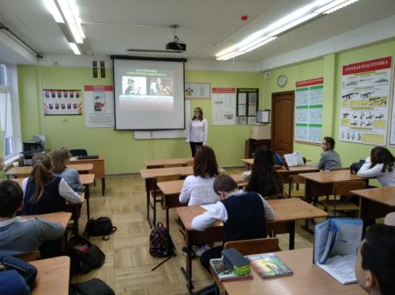
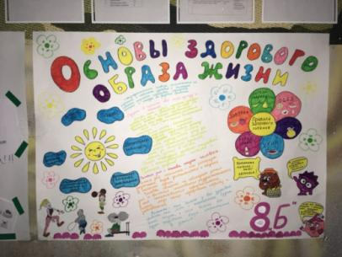
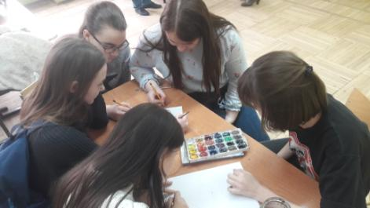
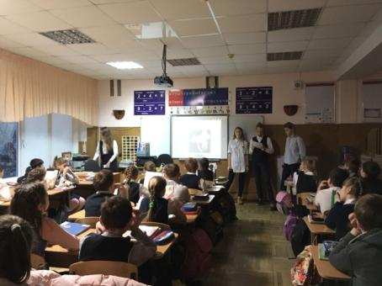
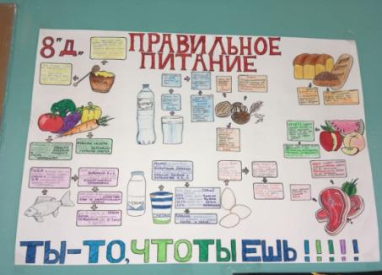

Slide 17
Требования к оформлению
1. Титульный лист
2. Содержание
3. Введение
4. Основная часть (теоретическая, практическая)
5. Заключение
6. Список литературы
7. Приложения

